Slide 1


Время ожидания Любви
Муниципальное бюджетное учреждение дополнительного образования г. Владимира
“Детский оздоровительно-образовательный (социально-педагогический) центр”
Подготовила: педагог дополнительного образования Литвинова Н.В.

Slide 2
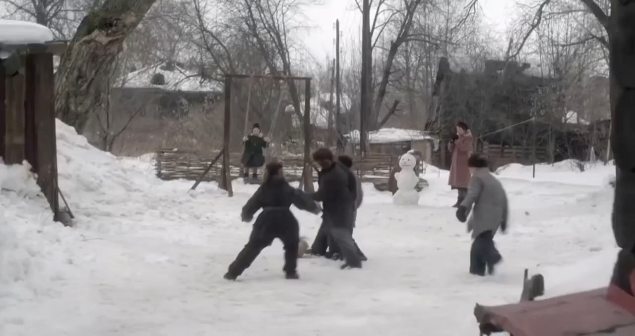
Отрывок из кинофильма «Отчий берег»

Slide 3
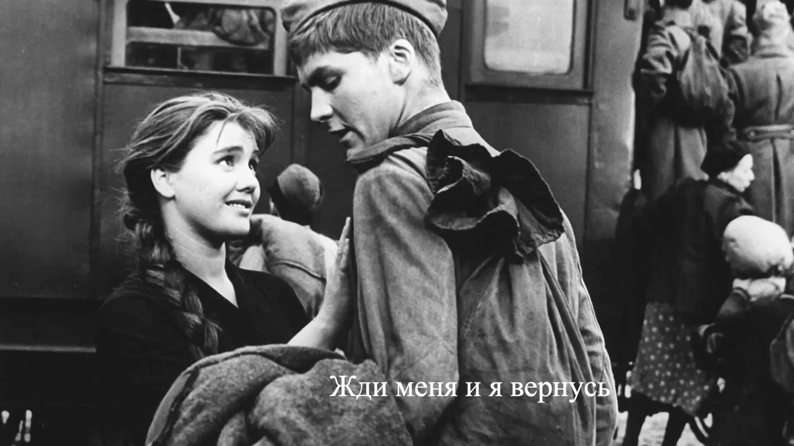

Slide 4

16 свойств Любви
1. Любовь долготерпит
2. Любовь милосердствует
3. Любовь не завидует
4. Любовь не превозносится

Slide 5
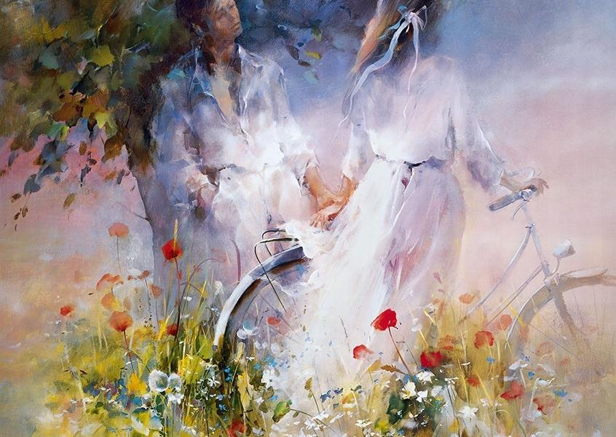
16 свойств Любви
5. Любовь не гордится
6. Любовь не бесчинствует
7. Любовь не ищет своего
8. Любовь не раздражается

Slide 6
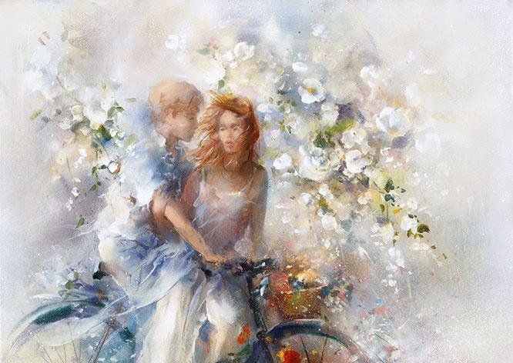
16 свойств Любви
9. Любовь не мыслит зла
10. Любовь не радуется неправде
11. Любовь сорадуется истине
12. Любовь все покрывает

Slide 7

16 свойств Любви
13. Любовь всему верит
14. Любовь всего надеется
15. Любовь все переносит
16. Любовь никогда не перестает

Slide 8

В мире существует два вида сознания: малое (детское) и большое (взрослое)

Slide 9

Взрослое сознание – это сознание Заботы Ответственности и Единства
Детское сознание - это Желание получать только для Себя Всеми Доступными способами, Детское сознание не берет Ответственность за свою Жизнь на себя
Важно воспитать в себе Взрослое сознание посредством проявления Заботы Ответственности и стремлении к Единству в своих словах и поступках

Slide 10

Тест Моя вторая половина (напишите те качества характера, которые вы хотите видеть в своей второй половине)
Добрый,
Честный,
Внимательный,
Отзывчивый…

Slide 11

Тест
(секрет – те качества характера,
которые вы хотите видеть в своей
второй половине важно сначала воспитать в себе)
Моя вторая Я
Половина
Добрый = Добрая
Честный = Честная
Внимательный = Внимательная
Отзывчивый = Отзывчивая

Slide 12

Любовь всегда ответная (опираемся на 16 свойств Любви)

Slide 13

Советы родителей, консультации психологов Восстановление душевного равновесия
Безответное чувство
(пути выхода)

Slide 14

Безответное чувство
(пути выхода)
Занятия спортом, фитнесом, физической культурой Укрепление физического здоровья

Slide 15

Этапы отношений:
1. Влюбленность
или «розовые очки»
На этом этапе берем на себя ответственность и начинаем заботиться друг о друге, опираясь на 16 свойств Любви.
Важно чтобы забота стала привычкой.

Slide 16

Этапы отношений:
2. Начинаем видеть негативные качества друг друга
На этом этапе, проявляя заботу друг о друге, учимся проходить через конфликты.
Прежде чем дать критику важно успокоиться.
В разговоре из 100% вашей речи, 90% - позитив, 5% - негатив (критика, сказанная доброжелательно), завершаем 5% позитива.

Slide 17

Этапы отношений:
3. Начинаем видеть самые негативные качества друг друга
На этом этапе прилагаем усилия, сохраняя единство.
В отношениях в любых ситуациях выбираем друг друга, проявляем заботу, берем ответственность друг за друга.

Slide 18

Этапы отношений:
4. Принятие решения
На этом этапе получаем результат. Если на 3 этапе единства не получилось, пара расстается.
Если первые 3 этапа пройдены успешно, то отношения в паре выходят на новый более глубокий уровень, и все начинается сначала: Ответственность, Забота, Единство.

Slide 19

Любовь
Любовь существует в этом мире. Когда мы любим человека, мы любим его душу, а не тело. (Приоритет духовного над материальным)
Любовь обладает 16 свойствами
Любовь живет только во взрослом сознании, которое необходимо воспитывать
Любовь всегда ответная, безответной любви не существует
Любовь важно проверить, пройдя четыре этапа отношений

Slide 20

А вы готовы построить отношения с собой?
Задание на дом:
Пройдите тест еще раз, определите свои слабые стороны и составьте план воспитания своих лучших качеств

Slide 21

Желаю Вам Успеха!

